Slide 1



線上同步教學系統
1094841 李昱佑 、 1094908 柯美琪
網路程式設計 期末專題 | 2024
NCYU CSIE

Slide 2
簡要說明作品

Slide 3
簡要說明作品
透過螢幕擷取、視訊、音訊、文字，
讓老師和學生能夠線上同步進行交流。
Notes:
我們透過傳遞鏡頭影像、螢幕畫面、音訊和文字，讓老師和學生可以線上同步進行溝通和學習

Slide 4






簡要說明作品
Classroom
加入教室
加入教室
建立教室
加入教室
Teacher
Server
Students

Slide 5



簡要說明作品
Classroom
螢幕畫面
螢幕畫面
鏡頭畫面
鏡頭畫面
音訊
音訊
Teacher
Server
Students

Slide 6

簡要說明作品
Classroom
訊息
訊息
Teacher
Server
Students
Notes:
在教室裡的所有人都可以透過文字訊息進行交流，就是我們聊天室的部分

Slide 7

簡要說明作品
Classroom
上線名單
上線名單
Teacher
Server
Students

Slide 8
簡要說明作品
Classroom
Teacher
Server
Students
Notes:
在我們系統中，因為我們是採用群播，所以沒有限制學生端的數量

Slide 9

簡要說明作品
Classroom
建立教室
Classroom
建立教室
Teachers
Server
Notes:
老師端的部分，不同的老師可以建立不同的教室同時進行教學而互不影響

Slide 10


展示執行過程

Slide 11
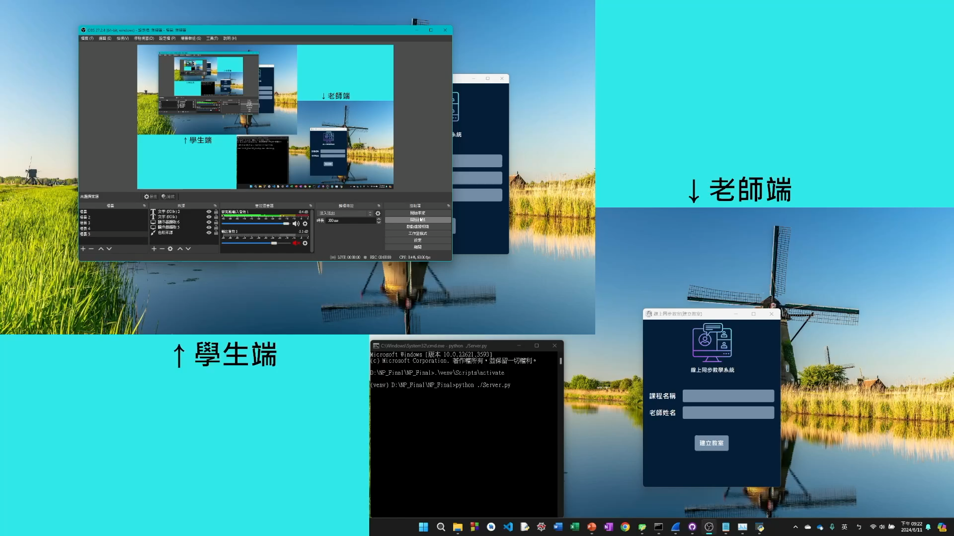
展示執行過程

Slide 12
符合基本條件說明

Slide 13
符合基本條件說明
須用到TCP與UDP
建立教室
請求上線名單
傳送訊息至聊天室
TCP
Teacher
Server
Students

Slide 14
符合基本條件說明
須用到TCP與UDP
傳輸上線名單
TCP
Teacher
Server
Students

Slide 15
符合基本條件說明
須用到TCP與UDP
加入教室
請求上線名單
傳送訊息至聊天室
離開教室
TCP
Teacher
Server
Students

Slide 16
符合基本條件說明
須用到TCP與UDP
傳輸上線名單
TCP
Teacher
Server
Students

Slide 17
符合基本條件說明
須用到TCP與UDP
傳送螢幕畫面
傳送視訊鏡頭
傳送音訊
傳送螢幕畫面
傳送視訊鏡頭
傳送音訊
UDP
UDP
Teacher
Server
Students

Slide 18
符合基本條件說明
須用到TCP與UDP
傳送訊息至群組
傳送訊息至群組
UDP
UDP
Teacher
Server
Students

Slide 19
符合基本條件說明
須用到broadcast(廣播)與multicast(群播)擇一
傳送螢幕畫面
傳送視訊鏡頭
傳送音訊
傳送螢幕畫面
傳送視訊鏡頭
傳送音訊
單播
群播
Teacher
Server
Students

Slide 20
符合基本條件說明
須用到broadcast(廣播)與multicast(群播)擇一
傳送訊息
傳送訊息
單播(TCP)
群播
(UDP)
Teacher
Server
Students

Slide 21
符合基本條件說明
須用到broadcast(廣播)與multicast(群播)擇一
傳送訊息
傳送訊息
群播(UDP)
單播
(TCP)
Teacher
Server
Students

Slide 22
符合基本條件說明
螢幕畫面錄製與傳輸
server須用到多工技術
螢幕畫面接收與更新
Thread 6
Thread 6
Classroom n 服務
鏡頭畫面錄製與傳輸
鏡頭畫面接收與更新
Thread n+1
...
Thread 5
Thread 5
音訊錄製與傳輸
Classroom 1 服務
音訊接收與更新
Thread 4
(Select)
Thread 4
Thread 2
聆聽訊息群播與更新
TCP 服務
聆聽訊息群播與更新
Thread 3
Thread 1
Thread 3
上線名單請求與更新
上線名單請求與更新
Thread 2
Thread 2
主程式
主程式
Thread 1
Thread 1
Teacher
Server
Students

Slide 23

符合基本條件說明
client須用GUI
PyQt5

Slide 24
系統流程總整理

Slide 25
系統流程總整理
螢幕畫面錄製與傳輸
螢幕畫面接收與更新
Thread 6
Thread 6
(Port: R )
(Port: R )
鏡頭畫面錄製與傳輸
鏡頭畫面接收與更新
Thread 5
Thread 5
(Port: R + 1)
(Port: R + 1)
音訊錄製與傳輸
Classroom 1 服務
音訊接收與更新
Thread 4
Thread 4
(Port: R + 2)
(Select)
(Port: R + 2)
Thread 2
聆聽訊息群播與更新
TCP 服務
聆聽訊息群播與更新
(Port: R + 3)
(Port: R + 3)
Thread 3
Thread 1
Thread 3
上線名單請求與更新
TCP服務
建立、加入教室
傳輸上線名單
傳送訊息至聊天室
上線名單請求與更新
Thread 2
Thread 2
(Port: 7777)
(Port: 7777)
主程式
主程式
(Port: 7777)
(Port: 7777)
Thread 1
Thread 1
Teacher
Server
Students

Slide 26
系統流程總整理
Classroom
螢幕畫面
UDP單播
UDP群播
Teacher
Server
Students

Slide 27
系統流程總整理
Classroom
鏡頭畫面
UDP單播
UDP群播
Teacher
Server
Students

Slide 28
系統流程總整理
Classroom
音訊
UDP單播
UDP群播
Teacher
Server
Students

Slide 29
系統流程總整理
Classroom
訊息
TCP單播
UDP群播
UDP群播
Teacher
Server
Students

Slide 30
系統流程總整理
Classroom
訊息
TCP單播
UDP群播
UDP群播
Teacher
Server
Students

Slide 31
系統流程總整理
Classroom
上線名單
上線名單
TCP單播
TCP單播
Teacher
Server
Students

Slide 32
心得整理

Slide 33
過程中的困難
程式中需處理許多不同的 socket
傳遞視訊和螢幕畫面的程式
UDP 傳輸
前端與後端的連結
Notes:
實作時要想清楚每個port的功能，有時候寫程式碼一不注意就有可能搞混
因為是無窮迴圈傳遞圖片形成連續的影像，所以有時候電腦無法負荷會當機，解決方法使用Sleep()讓電腦有短暫的休息時間
UDP的傳輸會有buffer的問題，我們在傳送音訊時，曾經因為接收buffer的size小於傳送的資料，導致程式一直中斷
要如何將前端的畫面和後端的網路功能連結在一起也是我們花了一些時間研究的

Slide 34
自學新的技術
Qt Designer
PyQt
PyAudio
Notes:
Qt Designer規劃UI草稿
實作前端UI的細節和樣式
抓取音訊

Slide 35

程式碼簡要說明
https://github.com/RutoDa/NP_Final

Slide 36

人員分工
李昱佑
1094841
柯美琪
1094908
音訊傳輸設計
Server 功能
Client 傳輸外的功能
UI 草稿
螢幕畫面傳輸設計
鏡頭影像傳輸設計
Client 傳輸功能
UI 美化

Slide 37
簡述心得
透過這次的專題，我們將整個學期的所學都練習過一遍並運用在專題中，過程中遇到非常多的問題，無論是視訊或是傳遞音訊對我們都很陌生，好險我們遇到的問題，網路上都有許多資料可以查閱，所以花時間研究一下都可以順利解決。如果時間夠的話，還想要再新增一些功能，讓我們的作品更通用。
李昱佑
1094841
在這學期的課程中有學過許多範例，大部分都是在傳輸文字，而我們的期末專題需要實作出視訊的功能，這對我們來說是一個很有挑戰性的任務，雖然在過程中經常會遇到錯誤或失敗，也會因此感到挫折，但我們不斷在挫折中學習和解決問題，最終完成作品時，總會感到非常有成就感！
柯美琪
1094908

Slide 38
THANK YOU
1094841 李昱佑 、 1094908 柯美琪

